Slide 1


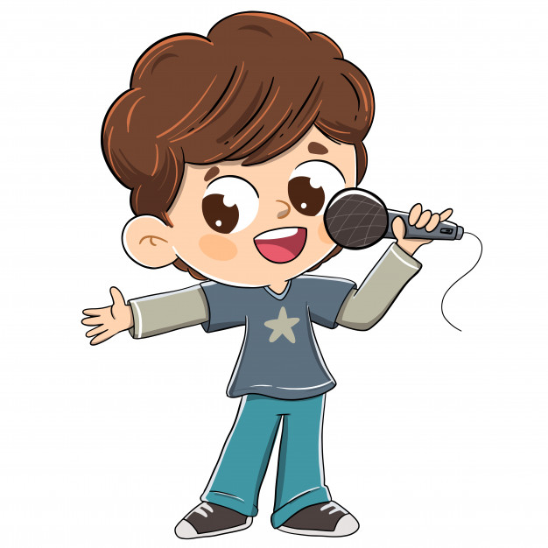
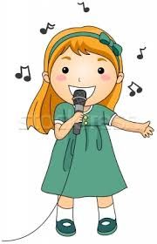
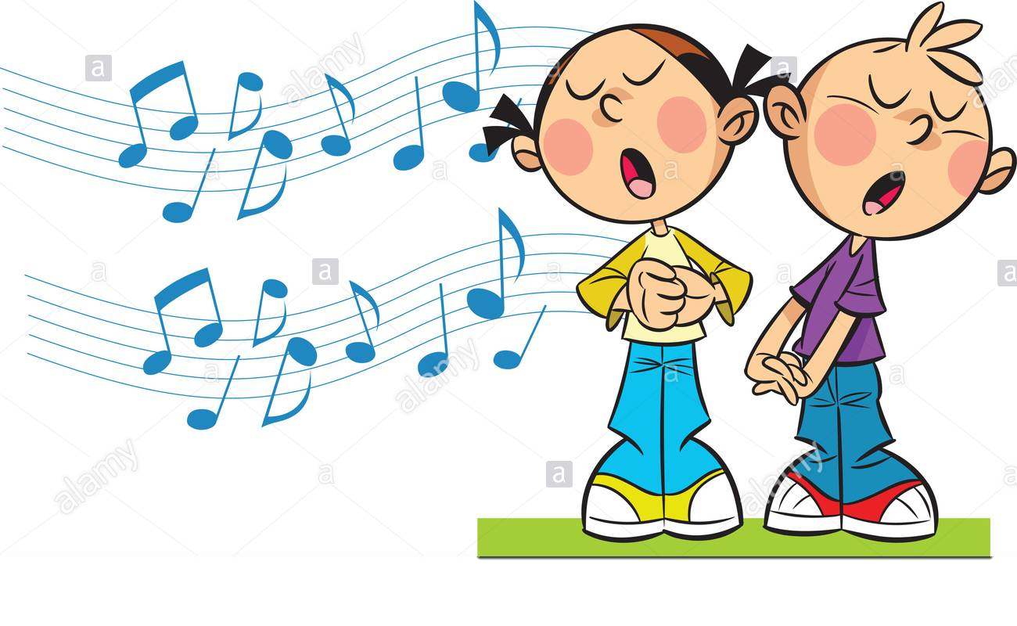
Los cantantes

Slide 2

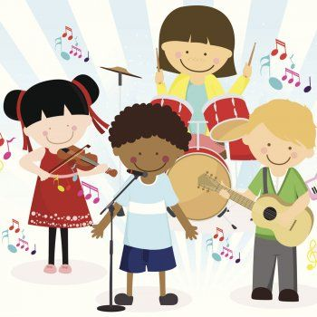
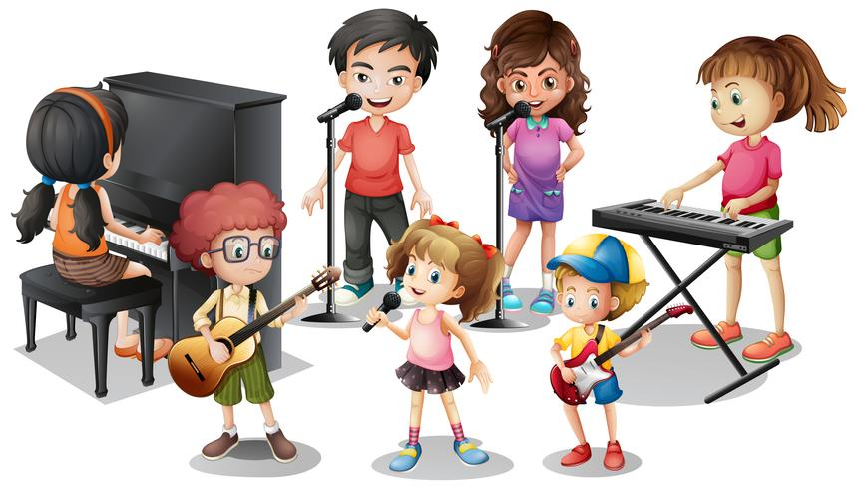
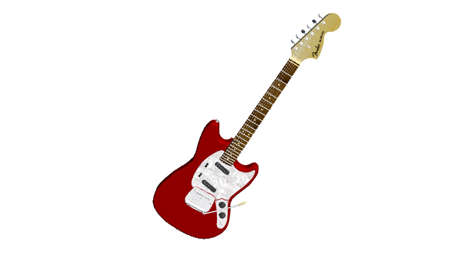
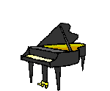
Los cantantes crean sus canciones acompañado de instrumentos musicales.

Slide 3

Empecemos con la Historia de “El gigante el cantante”.

Slide 4

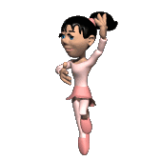
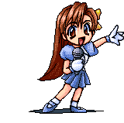
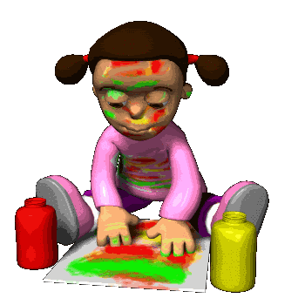
¿Qué pidió el gigante el cántate al pueblo para no derribarlo”?.
Que Cantaran
Que Pintaran
Que bailaran

Slide 5
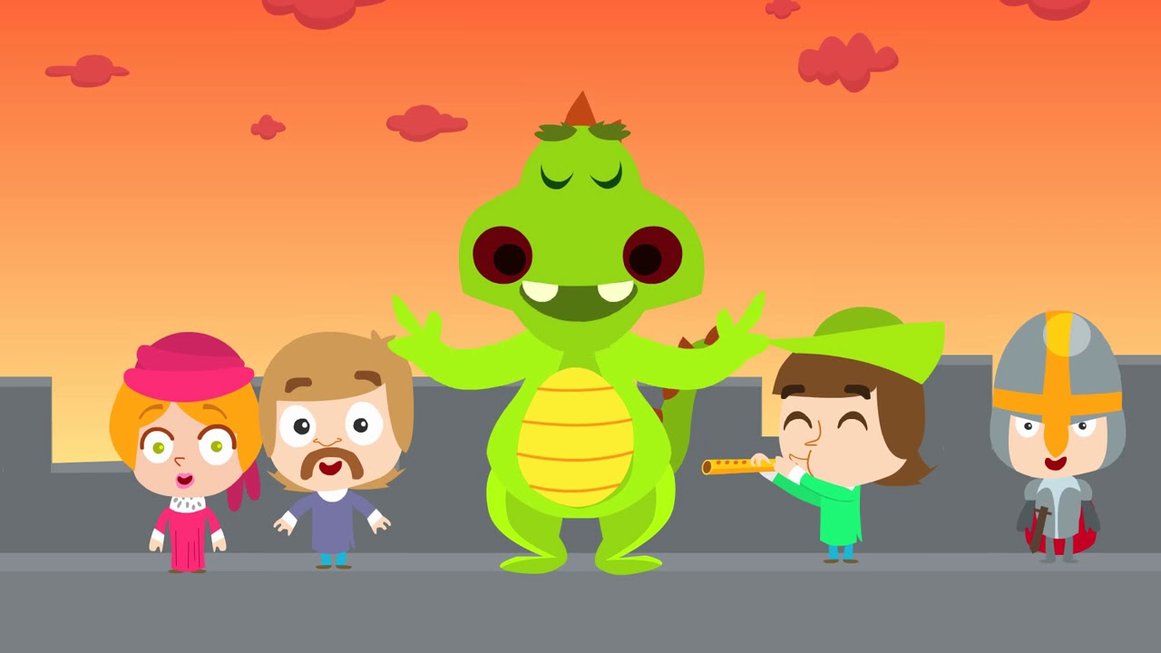
Si.. Le pidió al pueblo que cantara

Slide 6
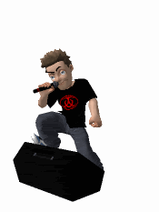
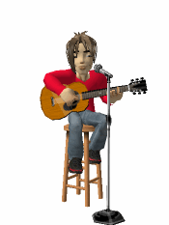
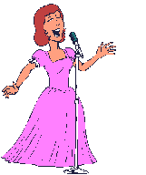
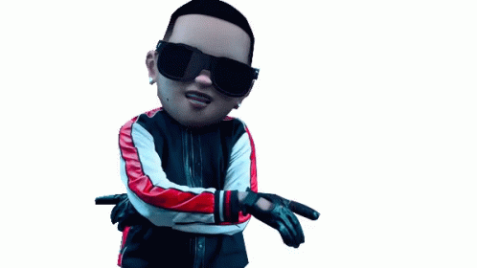
Existen diferentes estilos de cantantes
El que canta Rock
El que canta canciones románticas
El que canta Opera
El que canta Reguetón

Slide 7

JUGUEMOS
ADIVINA EL ESTILO

Slide 8

ESCUCHA Y ADIVINA
Rock
OPERA

Slide 9

OPERA

Slide 10
ESCUCHA Y ADIVINA
OPERA
Reguetón

Slide 12


Slide 13
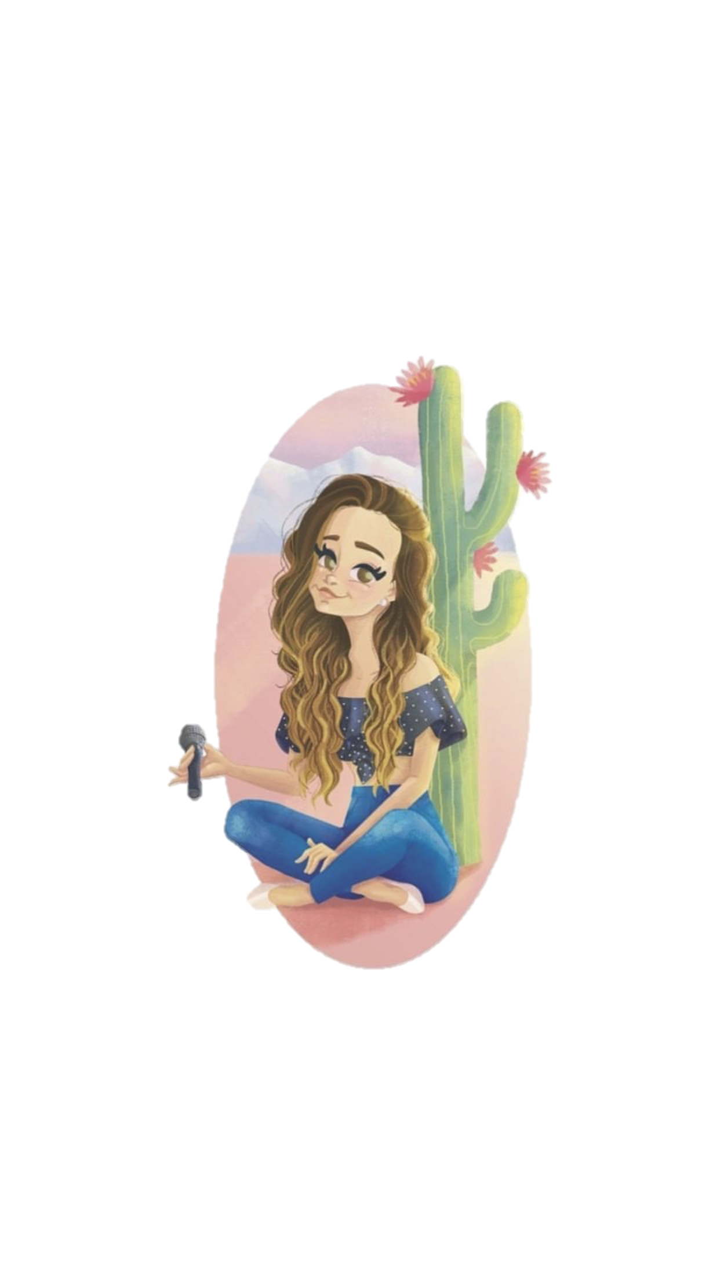
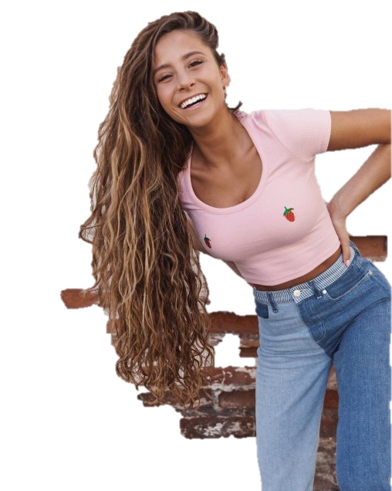


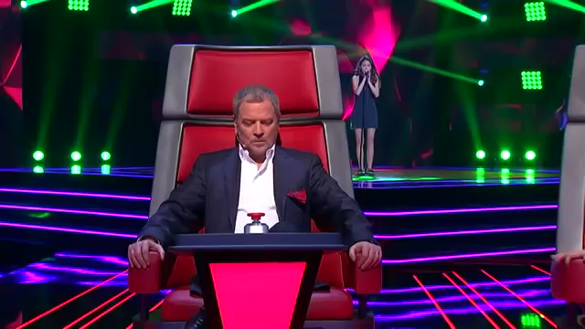
Camila Gallardo
Cantante y Compositora
Se hizo famosa en un concurso de talentos

Slide 14
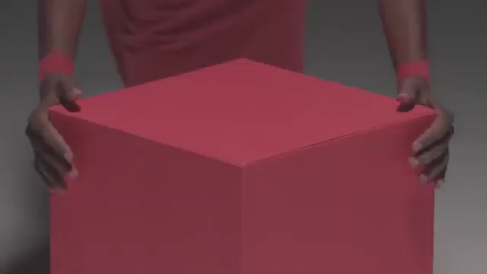
Desafío
Apréndete esta parte de la canción y luego cántala acompañado de tu instrumento musical.

